Slide 1
Lección 6
Español 1

Slide 2
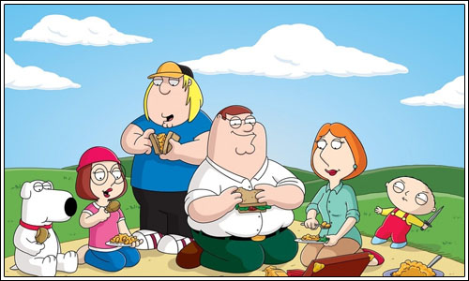
Escritura libre: (free write)
¿Qué hay en la foto? Usen el vocabulario que ya saben. No me preguntes ‘’¿Cómo se dice…?’’ Trabajo individual (10 minutos)

Slide 3
Despegue: Traduzcan. Escriban en inglés.
1. Hoy hace viento.
2. Mañana es viernes.
3. Ayer fue domingo.
4. Ayer estaba nublado.

Slide 4
Despegue: ¿Qué hiciste durante el fin de semana?
Tell me 3 things you did over the weekend.
Use your weekend cheat sheet.

Slide 5
Presentaciones:
1.) Be respectful of presenters.
2.) Take notes on the presentations:
- What is the tradition?
- From where?
- Important details
3. ) If you have questions, wait until the end of the presentation.

Slide 6
Kahoot:

Slide 7
Competencia: Termina las frases…
1. El hipopótamo quiere….
2. El hipopótamo es….
3. El hipopótamo tiene…
4. El hipopótamo está en…
5. El hipopótamo se llama…

Slide 8
Terminen la frase…
Carla ______ a la escuela.
Marcos __________ en Alaska.
A Maria le ____________ escuchar música Latina.
Javier ___________ un perro.
Brandon ____________ inteligente.

Slide 9
Terminen la frase…
El estudiante no quiere…
El carro de mi madre es….
La familia es…
La casa está en…
En la clase hay…

Slide 10
Tarjeta de salida:Terminen la frase.
En la clase __________ 33 estudiantes.
Un estudiante no _________ tarea (homework).
Una estudiante _________ a la oficina.
La profesora era _______________.
La clase _____________ en el edificio G.

Slide 11
Martes Despegue: Respondan a las preguntas con una palabra en español.
¿Cómo estás?
¿De dónde eres?
¿De dónde es la Srta. Nieves?
¿Qué día es hoy?
¿Qué tiempo hace?

Slide 12
Competencia: Describa la imagen

Slide 13
Describan la imagen

Slide 14
Video: Un chico simpatico
https://www.youtube.com/watch?v=8Zs8cFSs6Wk&t=6s&ibss=1&disable_polymer=true
¿Cómo es el chico?
Describelo.

Slide 15
Despegue: Completen las frases
Los estudiantes no quieren…
Mi carro es….
La familia es…
La casa está en…
En la clase hay…

Slide 16
Sesión de cita rápida: Hablen con 4-5 personas. Escriban lo que respondan. Prepárense para compartir.
¿Cómo te llamas?
¿Cuántos años tienes?
¿Cómo estás?
¿De dónde eres?
¿Juegas deportes? ¿Sí o no?
¿Qué tiempo hace hoy?

Slide 17
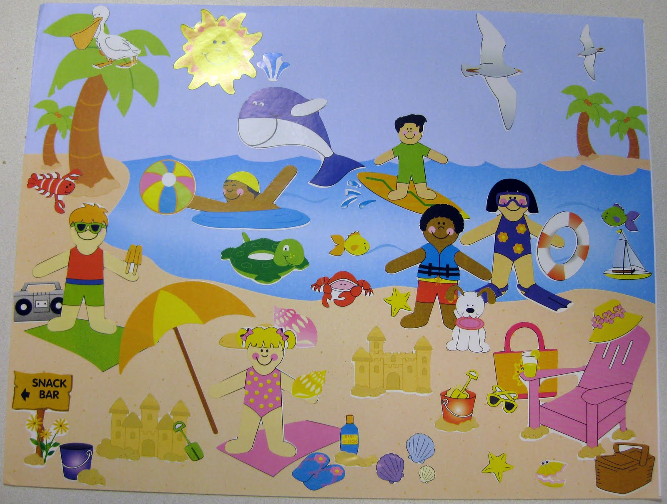
Veo Veo

Slide 18
Despegue: Traduzcan al inglés.
Carla vive en Tokio.
La casa está en Texas.
Los estudiantes quieren esuchar música.
Marta tiene un examen en la clase de español.

Slide 19
Día de Kinder!
https://www.storyjumper.com/book/index/18834468/La-Oruga-Muy-Hambrienta#page/14

Slide 20
Preguntas: (tarjeta de salida)
¿Cuál es tu grupo musical favorito?
¿Cuál es tu estación favorita?
¿Cuándo es tu cumpleaños?
¿Cuál es de equipo de fútbol americano favorito?

Slide 21
Despegue: Respondan a las preguntas.
¿Cuál es tu grupo musical favorito?
¿Cuál es tu estación favorita?
¿Cuándo es tu cumpleaños?
¿Cuál es de equipo de fútbol americano favorito?

